Slide 1
Муниципальное бюджетное дошкольное образовательное учреждение «Детский сад №66 г.Челябинска» «Мой безопасный мир» воспитатель первой квалификационной категории Моторина Л.А.

Slide 2
С первых лет жизни любознательность ребенка, его активность в вопросах познания окружающего становятся порой опасными для него. Запреты взрослых: «нельзя», «не трогай», «отойди» часто дают обратный эффект, стимулируя еще большее любопытство ребенка. Ребенок попадает в разные жизненные ситуации, в которых он может просто растеряться. Наша задача дать детям необходимую сумму знаний об общепринятых человеком нормах поведения, научить адекватно, осознанно действовать в той или иной обстановке, помочь овладеть элементарными навыками поведения дома, на улице, в парке, в транспорте, развить у детей самостоятельность и ответственность.

Slide 3
Цель проекта: Формирование у детей старшего дошкольного возраста навыков безопасного поведения, умения адекватно действовать в неординарных ситуациях.

Slide 4
Задачи: - содействовать осознанию каждым ребёнком безопасной жизнедеятельности; - развивать умение наблюдать за поведением людей, их умением вести себя в различных ситуациях, проявлять сочувствие, взаимопомощь; - стимулировать развитие интереса к проблеме собственной безопасности; - формировать навыки безопасного поведения в различных ситуациях дома, на улице, в общественных местах, в природе; - обогащать речь дошкольников с помощью произведений художественной литературы; - воспитывать у детей бережное отношение к собственному здоровью, природе, окружающему миру.

Slide 5
Предполагаемый результат: - у детей сформирован интерес к проблеме собственной безопасности, понимание того, что может быть опасным в общении с другими людьми, предметами, в природе. - они проявляют умение правильно вести себя в различных опасных ситуациях на улице и дома, когда остаются одни, - проявляют способность ориентироваться на нормы и правила жизни общества, осознают важность и необходимость гуманного и бережного отношения к родной земле, окружающему миру, - принимают активное участие в общественно значимых мероприятиях, полезных делах.

Slide 6
Методы проекта: целевые прогулки; беседы; наблюдения; эксперименты; моделирование; дидактические игры; сюжетно-ролевые игры; занятия (ознакомление с окружающим, развитие речи, рисование, аппликация, конструирование); досуги и развлечения; выставки; анкетирование; акции; выставки работ.

Slide 7
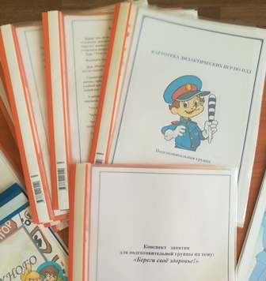
Обеспечение проектной деятельности: Материально-техническое: дидактические игры; конспекты занятий; фотоальбомы, буклеты, книги, открытки о безопасности жизнедеятельности; видеоматериалы, презентации на тему «Основы безопасности и жизнидеятельности»; компьютер, мультимедийная техника.

Slide 8
Для решения таких задач в первую очередь был разработан методический инструментарий: составлен перспективный план подобраны конспекты занятий, экскурсий, прогулок, бесед составлены картотеки игр, загадок, моделирующих ситуаций составлен план работы с родителями

Slide 9
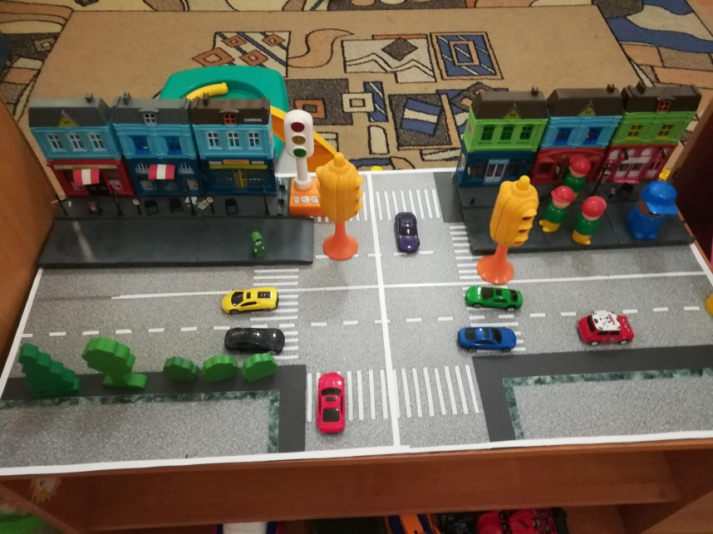
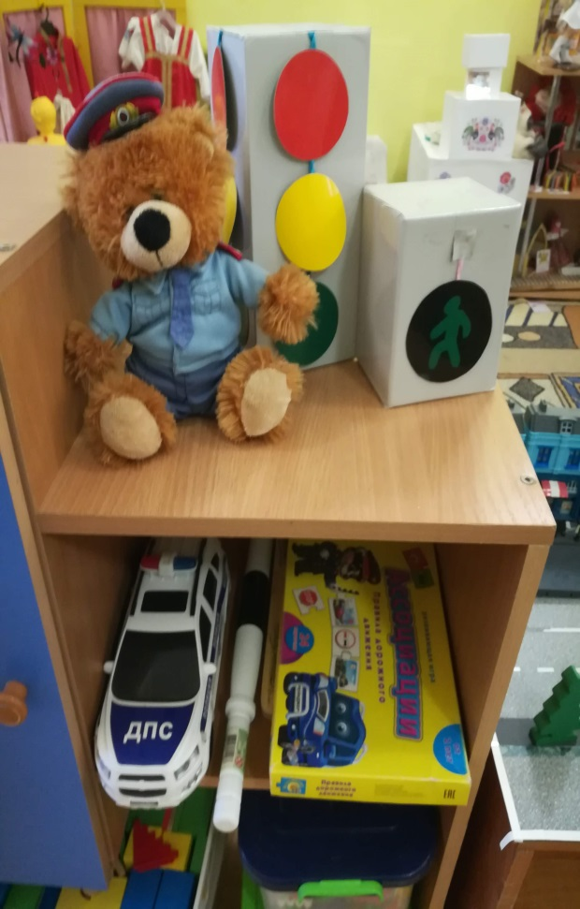
Для организации обучения безопасной жизнедеятельности в группе создана предметно - развивающая среда.

Slide 10
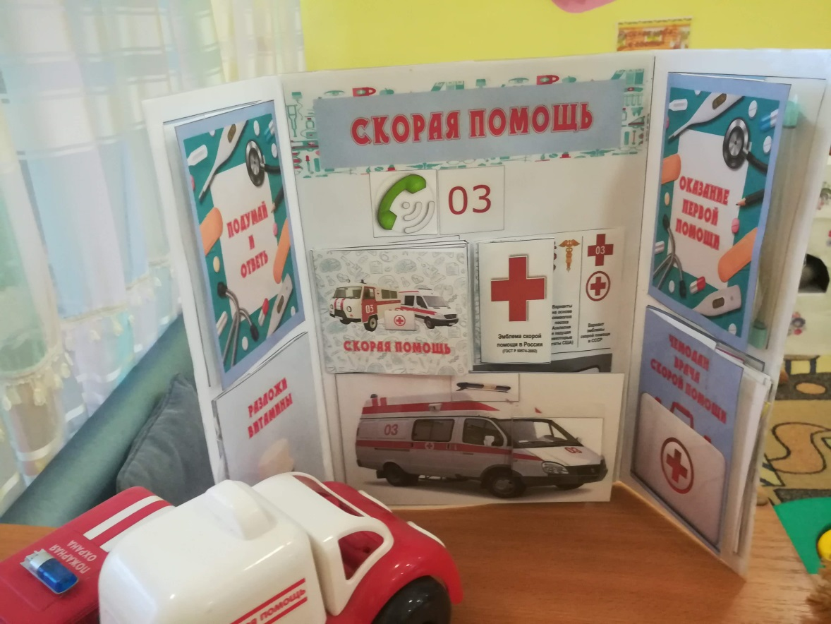
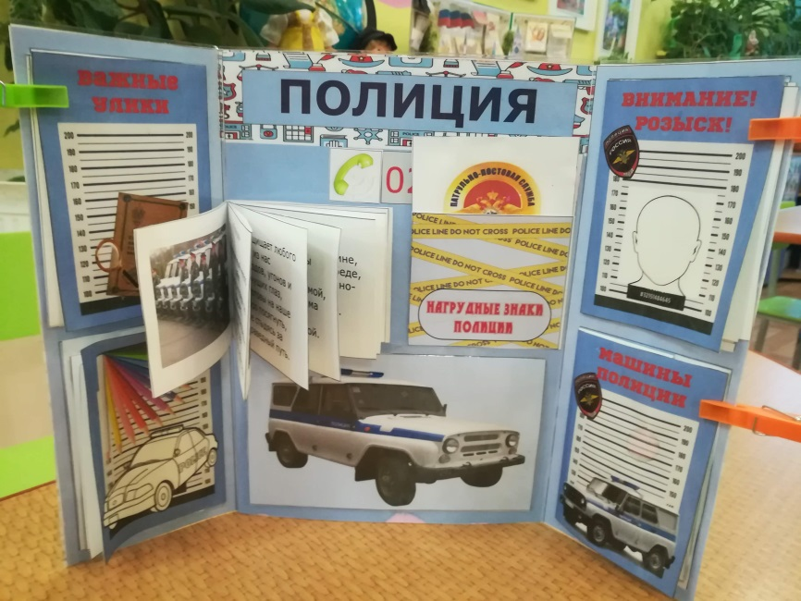
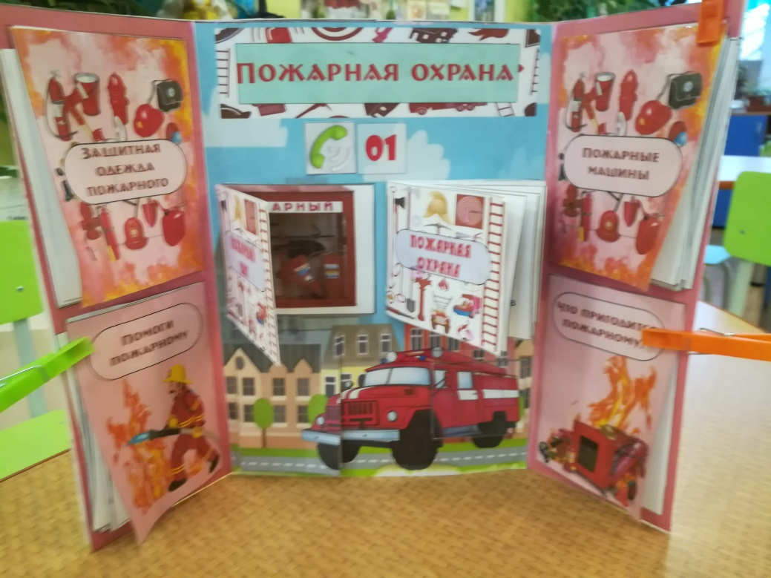

Slide 11
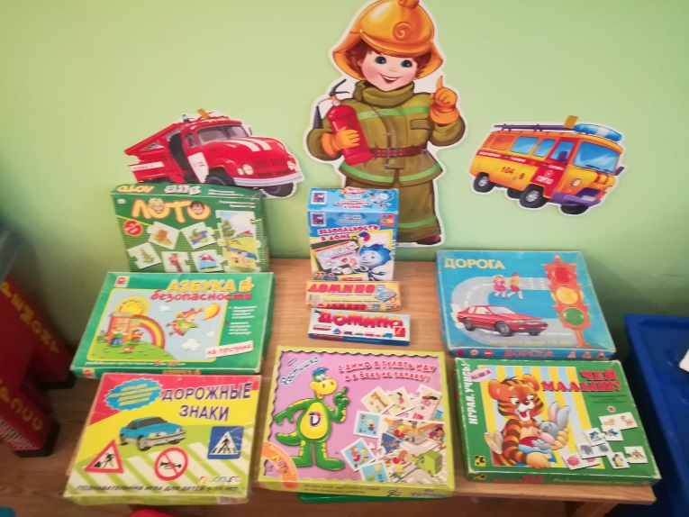
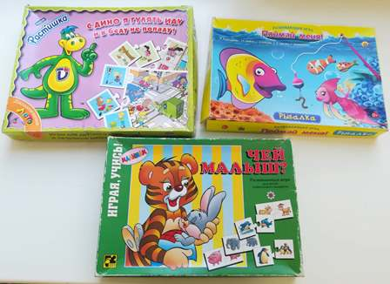
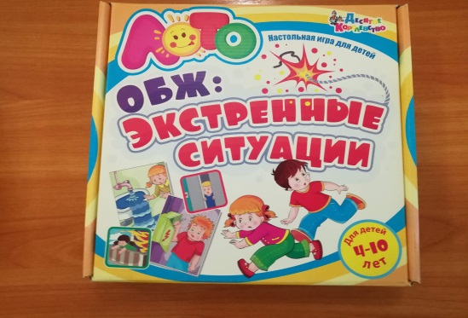
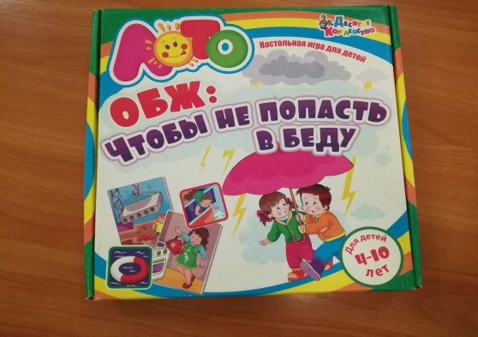
Настольно – печатные игры «Основы безопасности», «Прогулка по городу», «Хорошо – плохо», «Дорожные знаки», «Спасатели», «Умный светофор» «Чтобы не попасть в беду», «Как избежать неприятностей», «Не играй с огнем» и т.д.

Slide 12
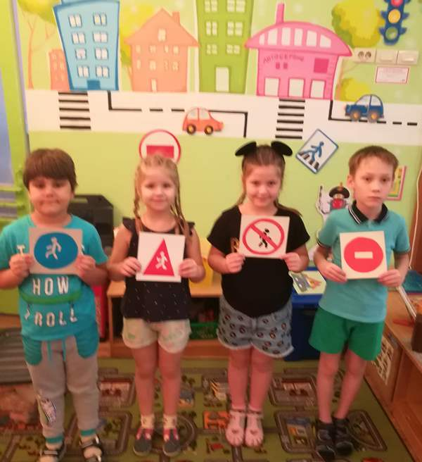
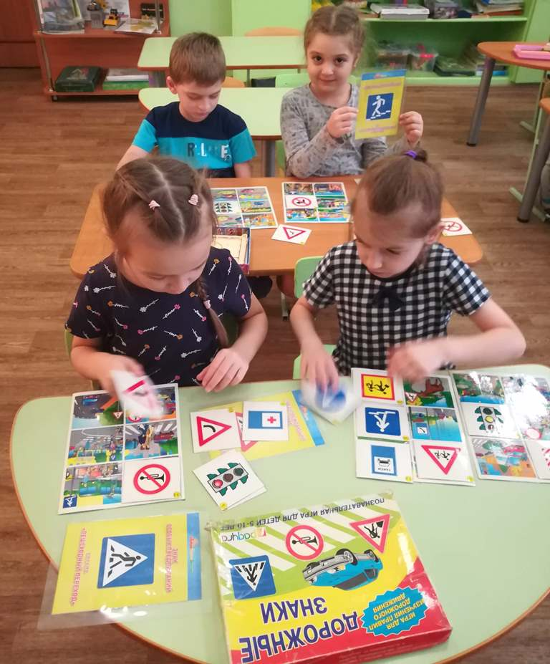
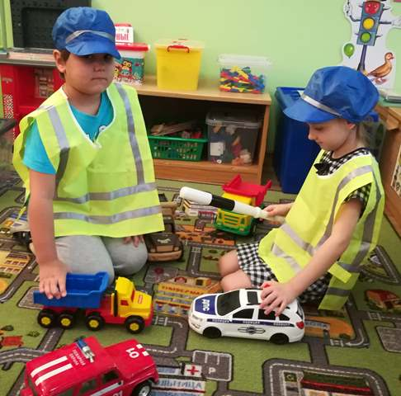
раздел «Ребёнок на улицах города»

Slide 13
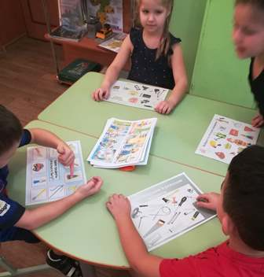
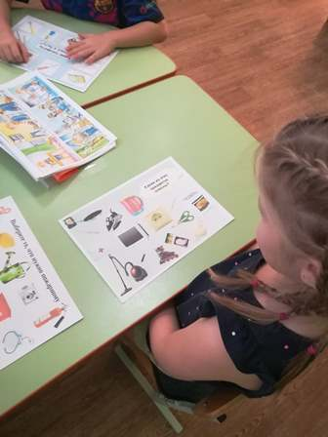
«Беседа об опасных предметах в быту»

Slide 14
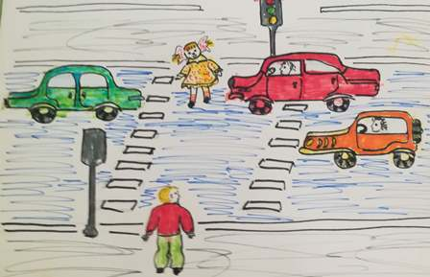
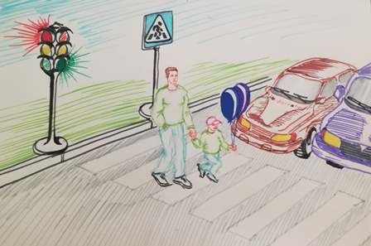
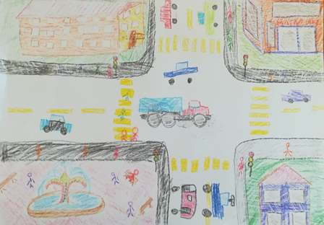
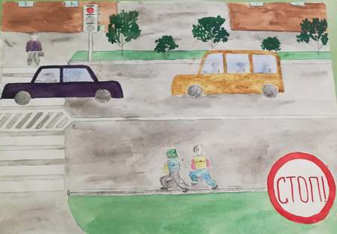
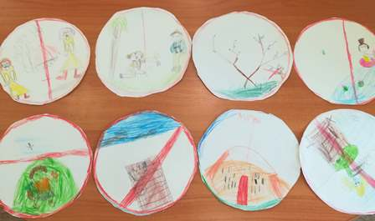
Продуктивная деятельность Рисовали «перекресток» - рассматривали, как можно переходить дорогу. А так же нарисовали запрещающие знаки «Правила поведения в лесу!»

Slide 15
Помогает формированию правил безопасности художественная литература. Дети внутренне содействуют героям и переживают с ними все происходящие события. Малыши как бы ставят себя на место героев, иллюстрируют возможные последствия нарушения правил поведения. Вместе с «неразлучными друзьями» из произведений А. Иванова мы закрепляем правила пожарной безопасности, правила поведения на дороге и около водоемов, эти истории нравятся детям и они обсуждают поведение каждого героя.

Slide 16
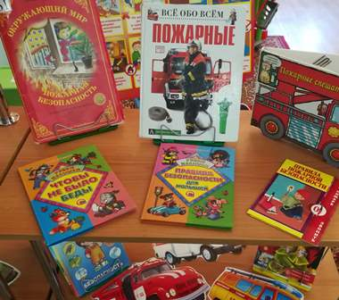
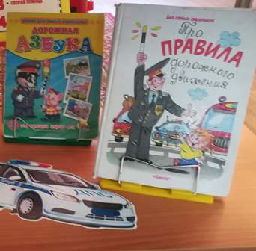
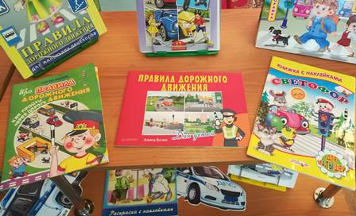

Slide 17
Заключительный этап Задачи формировать ценностные ориентации на нормы и правила жизни в обществе, поведения в природе, ответственное отношение к своей безопасности; формировать осознание своего социального «Я»; стимулировать воображение, интерес к исследовательской деятельности, развивать навыки коллективного взаимодействия; вызывать чувства гордости за смелых, отважных, заботливых людей.

Slide 18
Дети конкурс стихов, рассказов на тему «Как себя вести»; оформление выставки детского творчества «Мой безопасный мир», плакатов «Безопасность»; видеоматериалов о безопасном поведении.
Родители участие в досугах, акциях, участие в оформлении выставок, памяток, альбомов, уголка по безопасности жизнедеятельности; оформление и презентация журнала для родителей «Основы безопасности жизнедеятельности».

Slide 19
Предложенный проект- попытка показать на практике систему деятельности родителей, воспитателей и детей по обучению дошкольников основным правилам безопасности. Сформировать у детей необходимые представления, умения и навыки безопасного поведения на дорогах, дома и в социуме. Уберечь ребенка от беды- долг нас, взрослых !

Slide 20
"Самое дорогое у человека-это жизнь". А жизнь ребёнка вдвойне дорога, потому что он делает только первые шаги в этом сложном и порой небезопасном мире. А научить его безопасному поведению – задача нас с вами – взрослых, воспитателей и родителей. Н.А. Островский

Slide 21
Спасибо за внимание !

